Slide 1


Slide 2

II SESSIONE: TORACE
3° MODULO: NODULO POLMONARE

Slide 3
CASO CLINICO
NODULO POLMONARE
Dr. Plebani – Dr. Zanini

Slide 4
VITTORIO 62 aa
APR
EX FUMATORE DA 10 aa HA FUMATO 20-30 SIGARETTE/DIE PER 20 aa
MADRE DECEDUTA PER K PANCREAS E 3 ZII DECEDUTI PER K.
NEL 2005 CA DEL GIUNTO RETTO-SIGMA, TRATTATO CON CHIRURGIA + RADIO-CHEMIO.
APP
DURANTE FOLLOW UP ANNUALE COMPARSA AL RX TORACE DI OPACITÀ NODULARE CENTIMETRICA CAMPO POLMONARE MEDIO DI SX.

Slide 5

VITTORIO
Familiarità per patologie neoplastiche (pancreas + altre non recuperabili) .
Pregresso fumo di sigaretta (25 PKY).
Pregressa neoplasia giunto retto-sigma T₂N₂M₀
Trattamento chirurgico + radio + chemioterapico (FOLFOX: folinic acid plus fluorouracil plus oxaliplatin).
Luglio 2012: marker tumorali + Eco addome completo negativi.
Non tosse persistente (eccezion fatta al risveglio), non emoftoe, non dispnea , non astenia, alvo pervio.
E.O generale nella norma (PA 148/88, FC 80 ritm, Sat O₂ 96% aa, FR 14 atti/min).
E.O toraco-polmonare: ispezione-palpazione nella norma, lievissima ottusità plessica campo polmonare medio sx associata a lieve riduzione MV, rari ronchi diffusi modificabili con la tosse.

Slide 6
Valutazione
La sintomatologia suggestiva e
l’obiettività indirizzano fortemente il sospetto verso una
patologia neoplastica (primitiva o secondaria)
ma non bisogna dimenticare le patologie non neoplastiche (ad esempio : amartoma, TBC, aspergillosi…).

Slide 7
Piano
Cosa faccio?
Lo mando in pronto soccorso?
Visita specialistica pneumologo/oncologo?
Tac torace?
Esami ematochimici routine + marker tumorali?
Broncoscopia + esame citologico broncoaspirato?
Tac total-body?
Pet/TC?
RMN
Con o senza bollino verde??

Slide 8

VITTORIO
emocromo con formula, Ves, PCR, AST, ALT, ALP, gamma GT,
elettroforesi proteica, Na, K, Cl, Ca, creatinina, PT, PTT, glicemia, urine.
CEA, CA 15-3, CA 19-9, CA 125, AFP.
URGENTE: Tac Torace

Slide 9
La parola al clinico...
…COSA FARE???
Dr. Mauro Ferliga

Slide 10

Nodulo polmonare
Mauro Ferliga
U.O. Fisiopatologia Respiratoria
Chiari
Chiari 11 maggio 2013

Slide 11
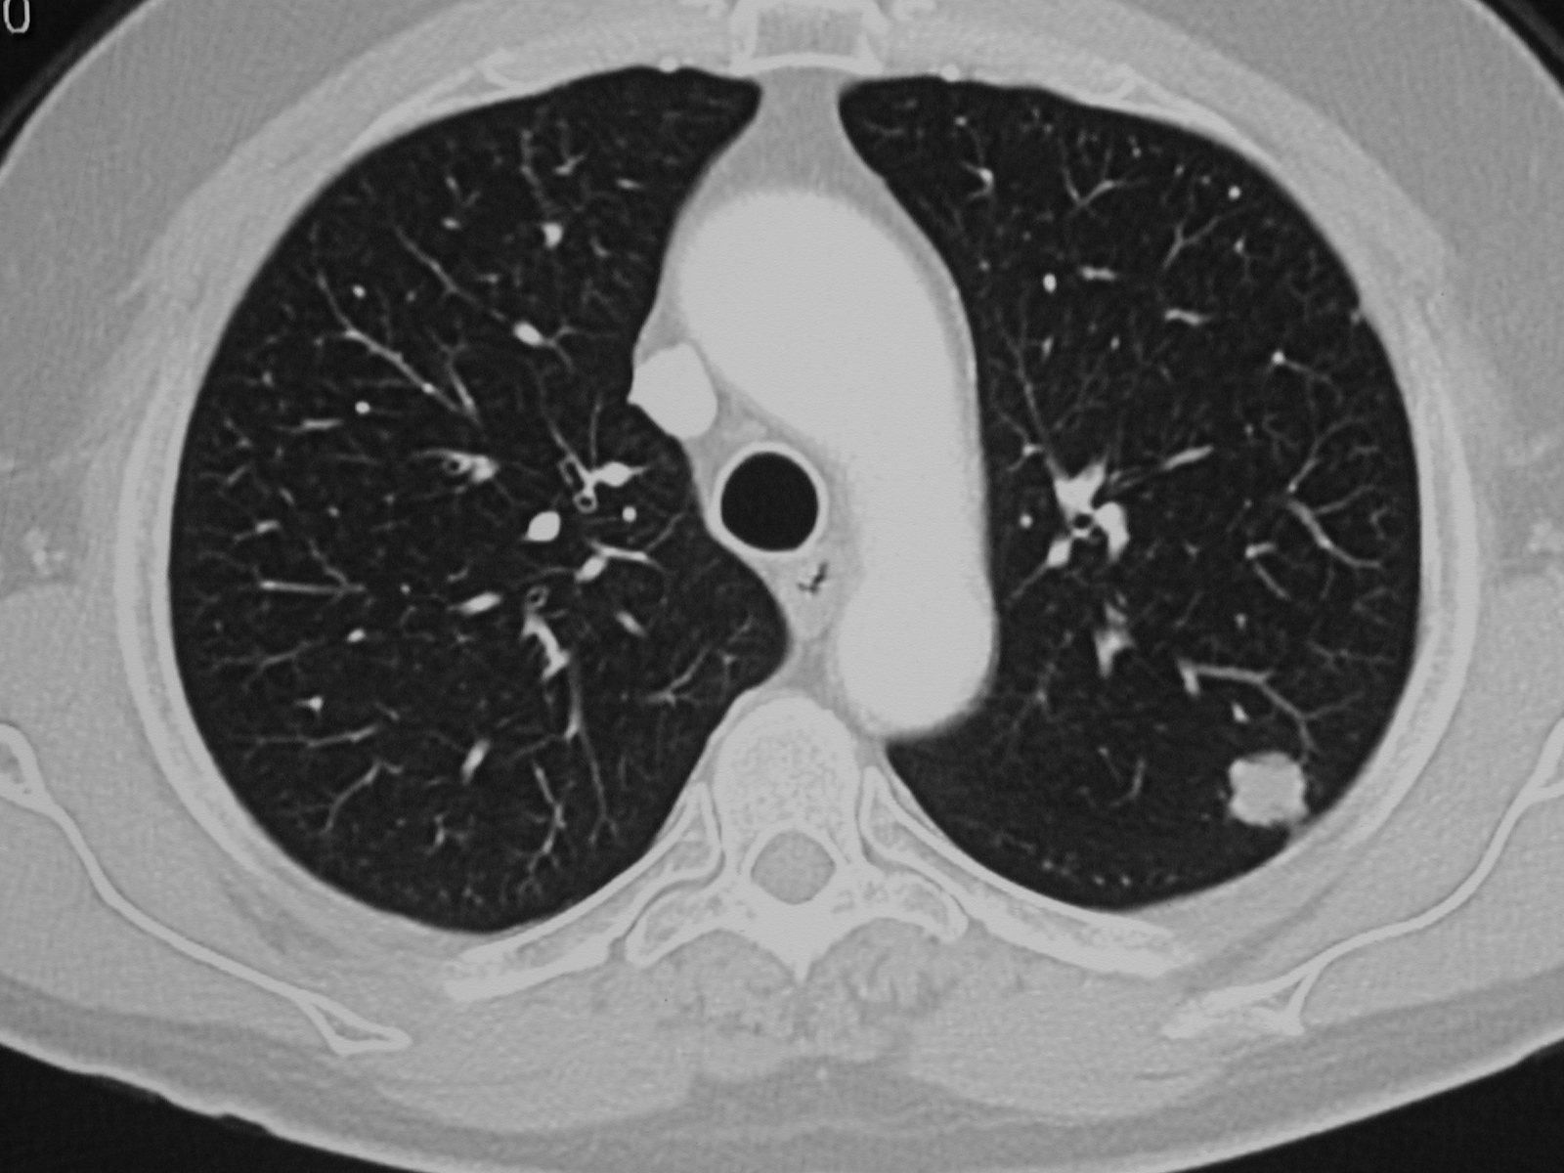
Nodulo polmonare: definizione
Il Nodulo Polmonare
è radiologicamente definito come una lesione intraparenchimale, circondata da parenchima aerato con ∅ < 3 cm non associato ad atelettasia, adenopatie mediastiniche o lesioni satellitari.
Lesioni con ∅ > 3 cm sono definite masse polmonari.
Lesioni con ∅ < 0,5 cm sono definite micronoduli.
(Tom BB et Al. : “The Solitary Pulmonary Nodule” Chest 2003; 123:89-96 S.)

Slide 12
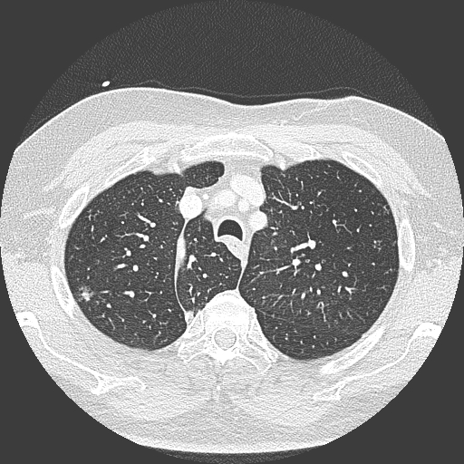
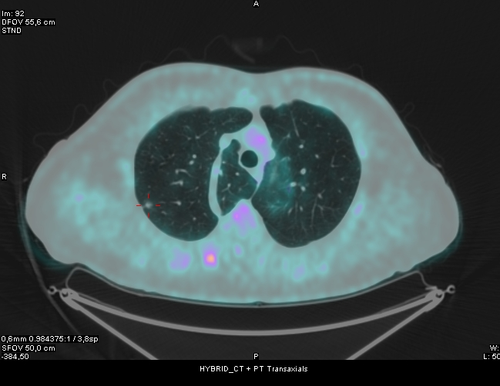
CRITERI CLINICI PER LA DIFFERENZIAZIONE DEI NODULI POLMONARI
Età
Anamnesi: fumo, lavoro, esposizione a
infezioni granulomatose, pregresse neoplasie,
malattie in atto, …
Sintomi: d’organo (emoftoe, tosse, ...)
generali (calo ponderale, astenia,
febbre, sindromi paraneo-
plastiche, …)
Documentazione radiologica precedente:
Nodulo già presente in indagini precedenti ed
aumentato?
Nodulo già presente e stabile da più di due
anni?

Slide 13
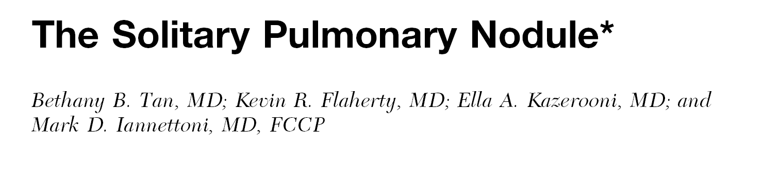
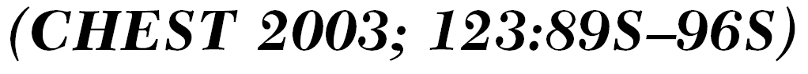
Le dimensioni del nodulo polmonare sono un buon indicatore della possibilità che si tratti di un nodulo neoplastico.
La maggior parte dei noduli di ∅ > 2 cm sono maligni, in confronto al 50% di malignità di tutti i noduli di ∅ < 2 cm*.
La incidenza di malignità nelle lesioni di ∅ > 3 cm è così elevata che queste lesioni dovrebbero tutte essere asportate chirurgicamente se non vi sono controindicazioni.
*Shure D, Fedullo PF. Transbronchial needle aspiration of peripheral masses. Am Rev Respir Dis 1983; 728:1090–1092

Slide 14
In generale tutti i noduli polmonari solitari dovrebbero essere considerati maligni fino a dimostrazione del contrario
Lillington GA. Management of solitary pulmonary nodules: how to decide when resection is required. Postgrad Med 1997; 101:145–150

Slide 15
Nodulo Polmonare Solitario
E’ ancora attuale la definizione
di
“Nodulo Solitario Polmonare”?

Slide 16
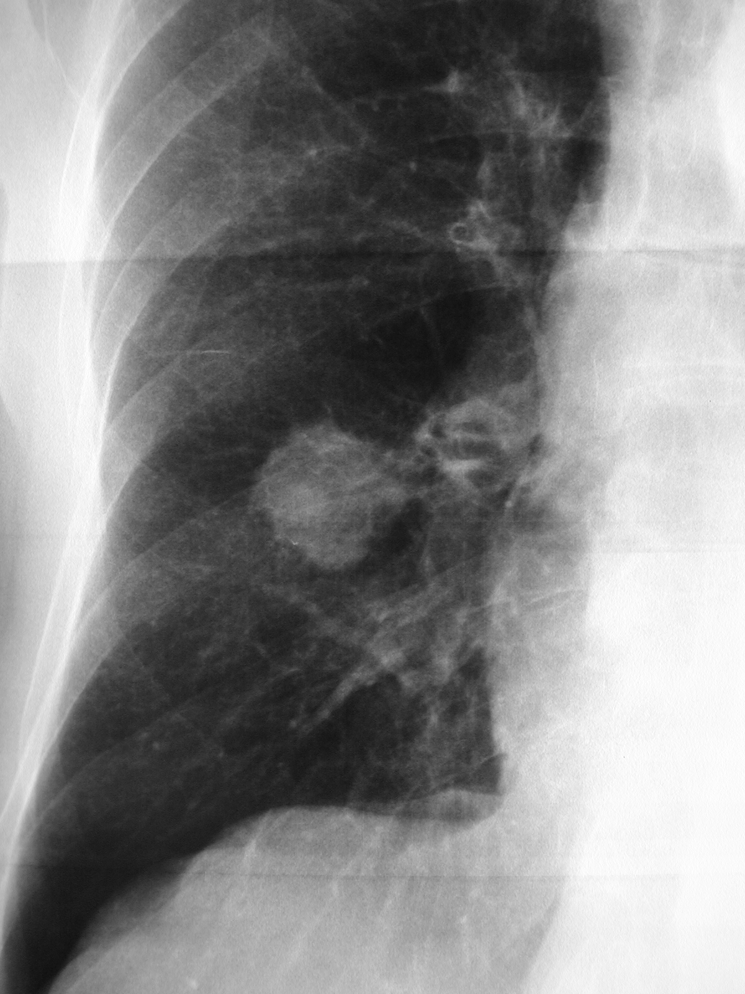
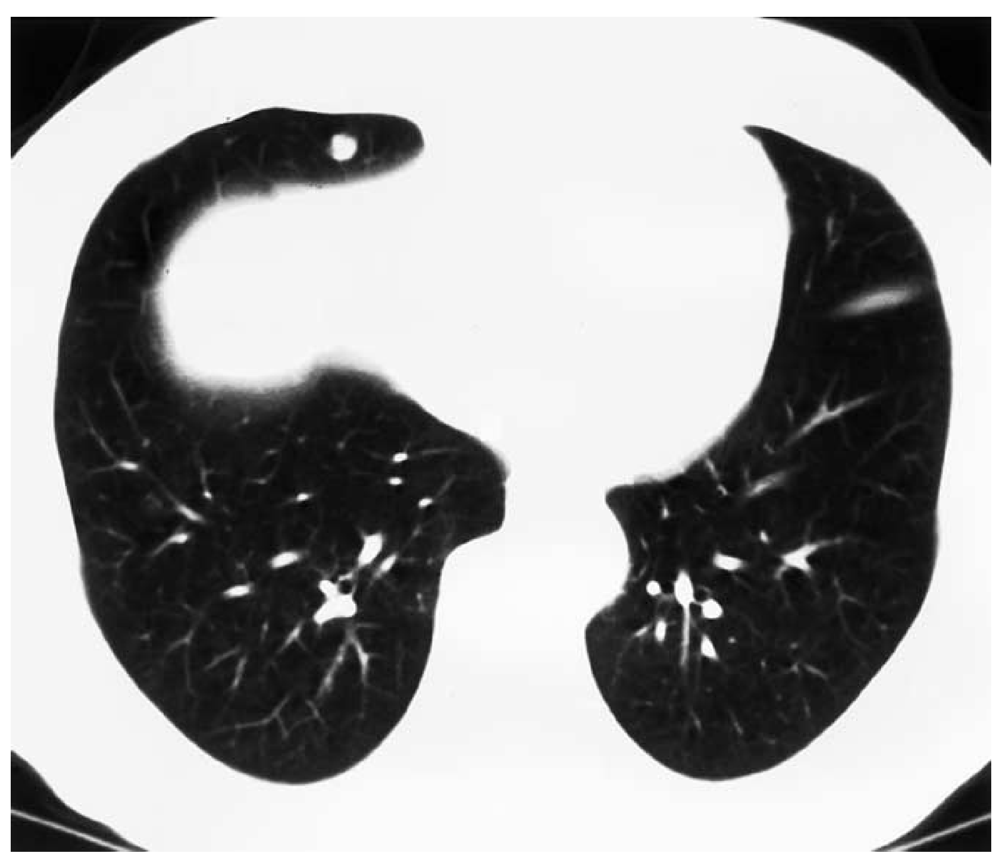
Nodulo Polmonare Solitario
Differente riscontro
Situazione frequente fino a qualche anno fa
Situazione frequente attualmente con TAC

Slide 17
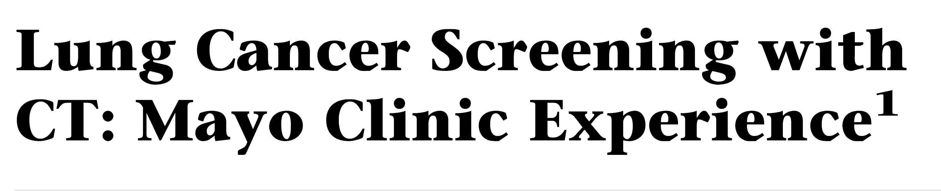

Dal 20 gennaio al 15 dicembre 1999 arruolati 1520 partecipanti:
  785 M e 735 F (età media 59) fumatori o ex fumatori
Protocollo:
  CT all’arruolamento (prevalenza) e successive 3 CT annuali (incidenza);
  esame citologico annuale sull’espettorato indotto
  prelievo ematico per successive indagini genetiche
  esame spirometrico al momento dell’arruolamento

Slide 18
Follow up and recommendations
Recommendations were as follows:
CT in 6 months for nodules smaller than 4 mm;
CT in 3 months for nodules 4-8 mm;
CT as soon as possible and consider a CT nodule enhancement protocol or positron emission tomography for 8–20mm nodules;
biopsy for nodules larger than 20 mm.

Slide 19
Dopo 3 anni (TAC di base + 2 controlli annuali)
In 1049 pazienti riscontrati 2832 noduli non calcifici!!!

Slide 20
Dopo 3 anni (TAC di base + 2 controlli annuali)
40 tumori primitivi del polmone

